Slide 1
UBND QUẬN GÒ VẤP
PHÒNG GIÁO DỤC QUẬN GÒ VẤP
ÔN TẬP CHƯƠNG 1 (TIẾT 1)
CHÀO MỪNG QUÝ THẦY CÔ VÀ CÁC EM HỌC SINH THÂN MẾN

Slide 2
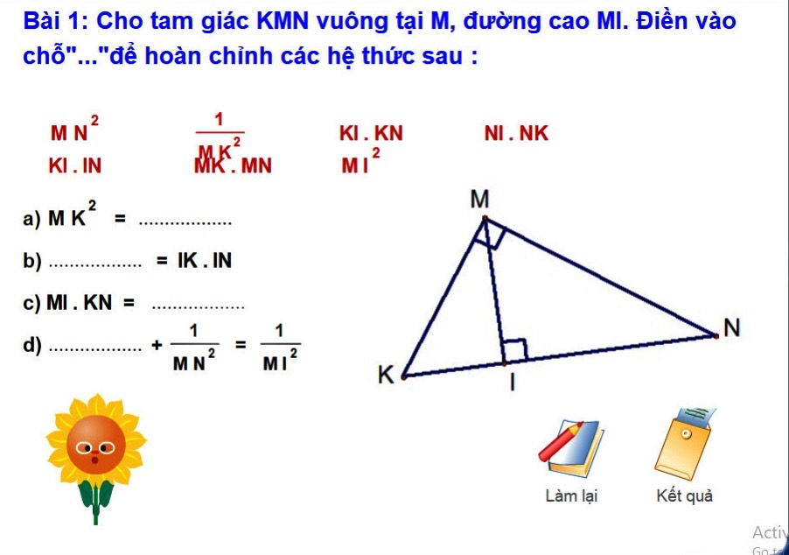

KI.KN
MI²
MK.MN
$$\frac{1}{{MK}^{2}}$$

Slide 3
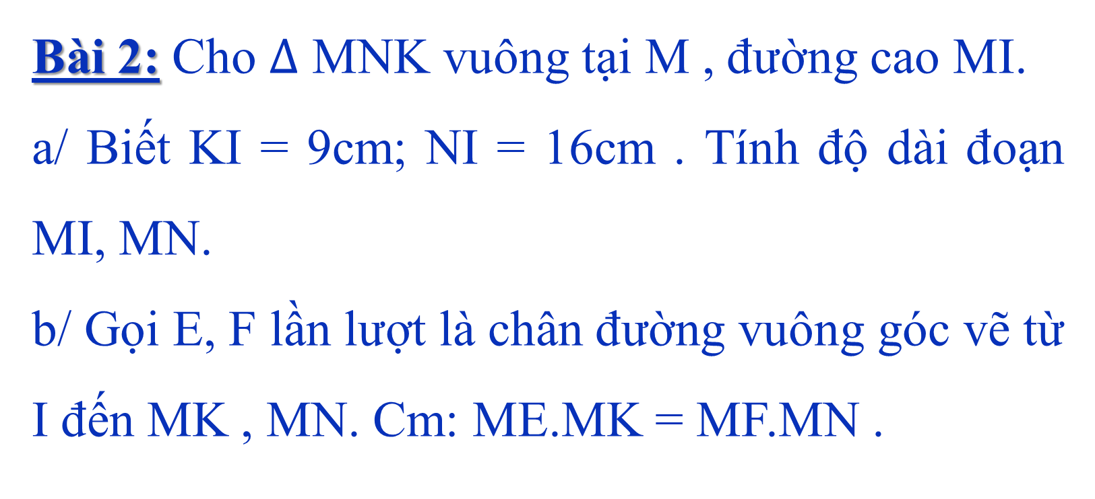
Bài 2: Cho $∆$ MNK vuông tại M , đường cao MI.
a/ Biết KI = 9cm; NI = 16cm . Tính độ dài đoạn MI, MN.
b/ Gọi E, F lần lượt là chân đường vuông góc vẽ từ I đến MK , MN. Cm: ME.MK = MF.MN .

Slide 4
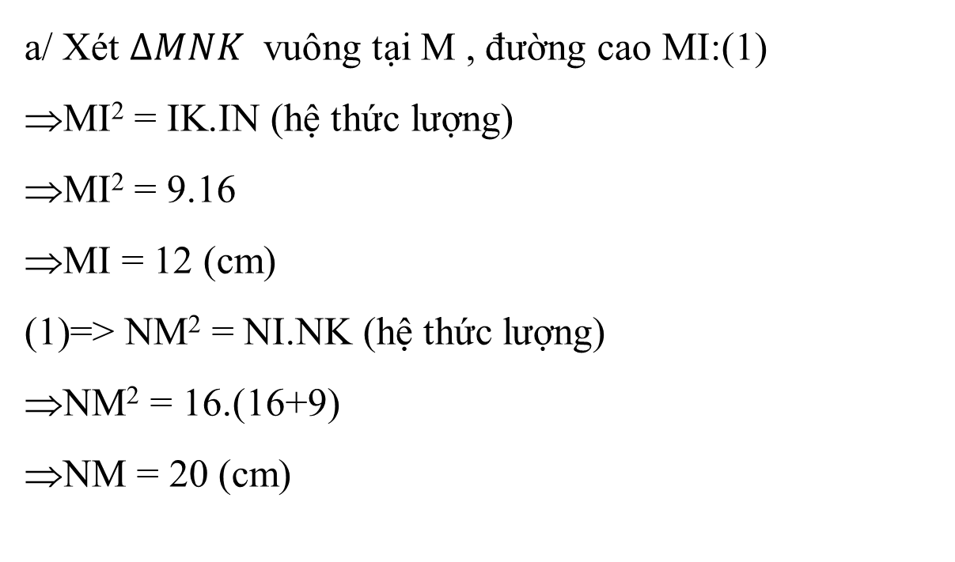
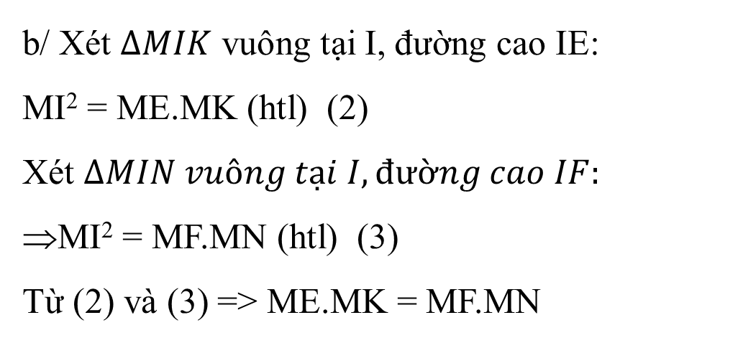
a/ Xét $∆MNK$ vuông tại M , đường cao MI:(1)
MI² = IK.IN (hệ thức lượng)
MI² = 9.16
MI = 12 (cm)
=> NM² = NI.NK (hệ thức lượng)
NM² = 16.(16+9)
NM = 20 (cm)
b/ Xét $∆MIK$ vuông tại I, đường cao IE:
MI² = ME.MK (htl) (2)
Xét $∆MIN vuông tại I, đường cao IF:$
MI² = MF.MN (htl) (3)
Từ (2) và (3) => ME.MK = MF.MN

Slide 5
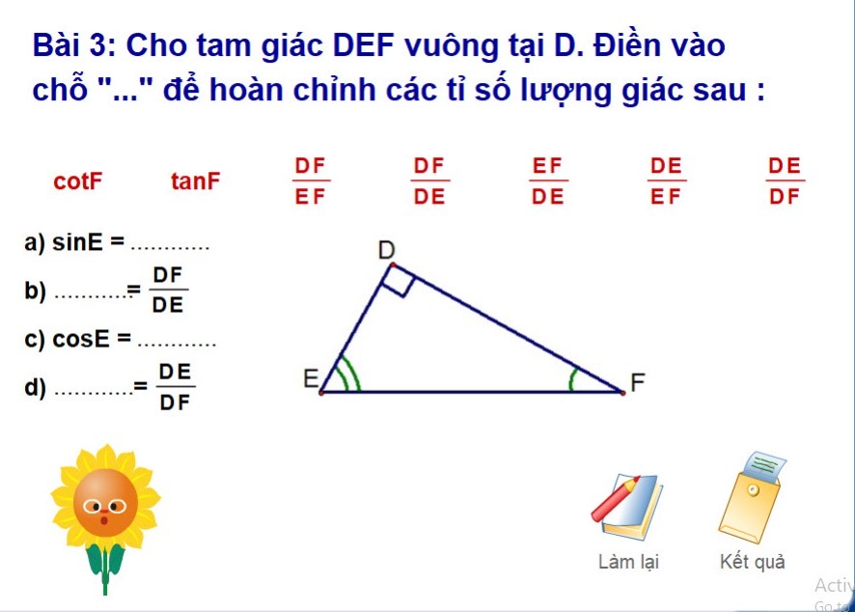


$$\frac{DF}{EF}$$
tanE
= cotF
$$\frac{DE}{EF}$$
cotE
=tanF

Slide 6
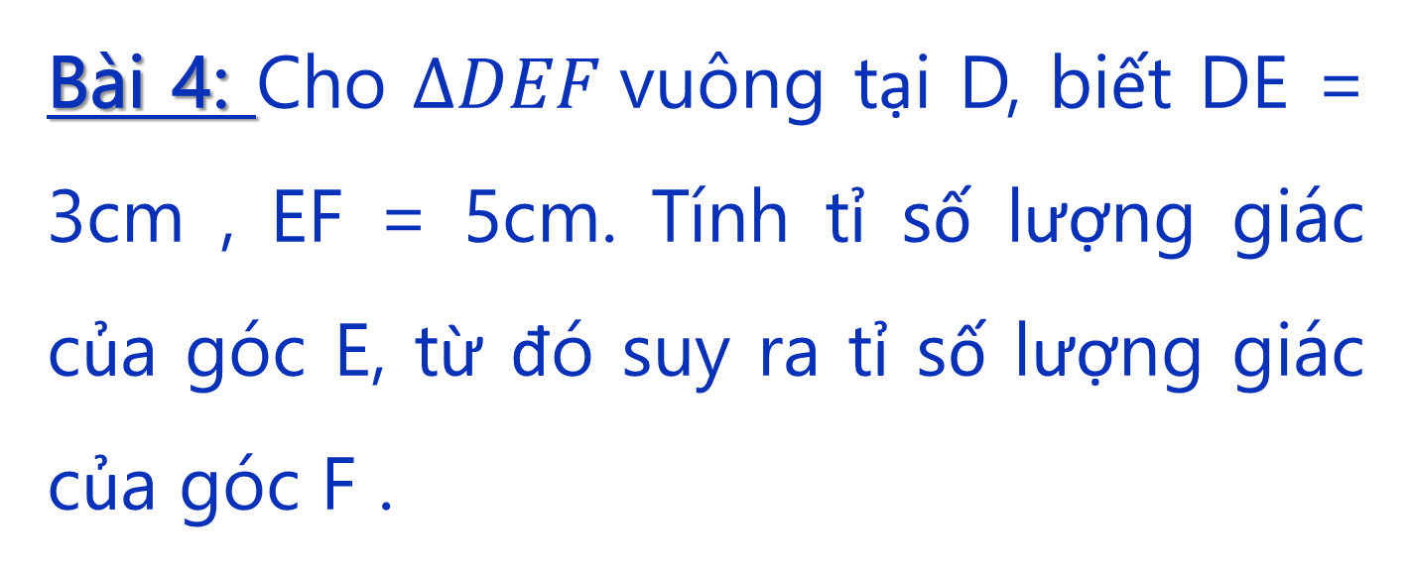
Bài 4: Cho $∆DEF$vuông tại D, biết DE = 3cm , EF = 5cm. Tính tỉ số lượng giác của góc E, từ đó suy ra tỉ số lượng giác của góc F .

Slide 7
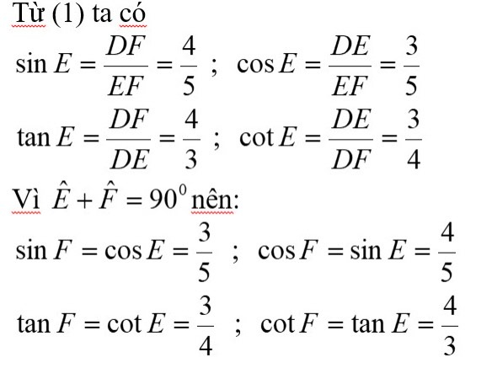
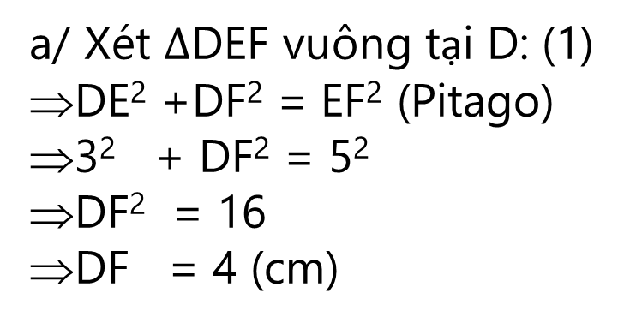
a/ Xét $∆$DEF vuông tại D: (1)
DE² +DF² = EF² (Pitago)
3² + DF² = 5²
DF² = 16
DF = 4 (cm)

Slide 8
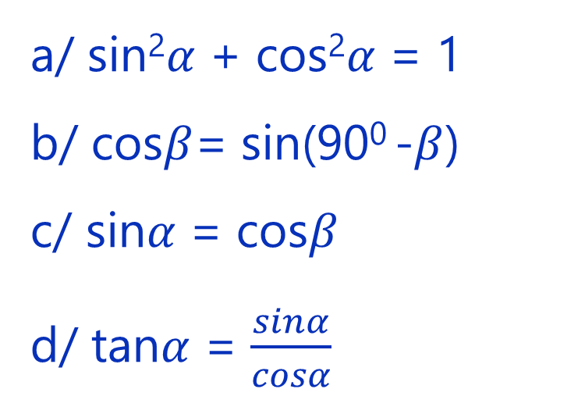
* Trong các hệ thức bên dưới hệ thức nào sai :
a/ sin²$α$ + cos²$α$ = 1
b/ cos$β$= sin(90⁰ -$β$)
c/ sin$α$ = cos$β$
d/ tan$α$ = $\frac{sinα}{cosα}$
(Sai)

Slide 9
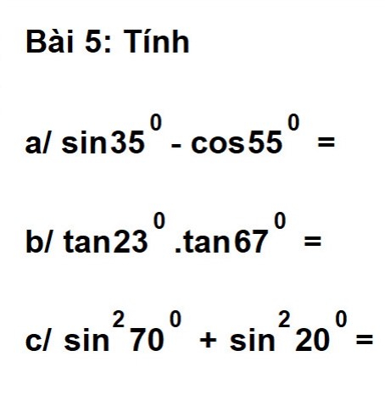
sin35⁰ – sin35⁰
= 0
tan23⁰.cot23⁰
= 1
sin² 70⁰ + cos² 70
= 1

Slide 10
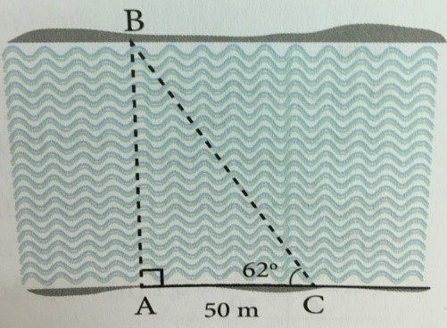
Bài 6: Để đo chiều rộng AB của một con sông mà không phải băng ngang qua nó, một người đi từ A đến C đo được AC = 50m và từ C nhìn thấy B với một góc nghiệng 62º với bờ sông. Tính bề rộng của con sông (làm tròn đến hàng đơn vị).

Slide 11
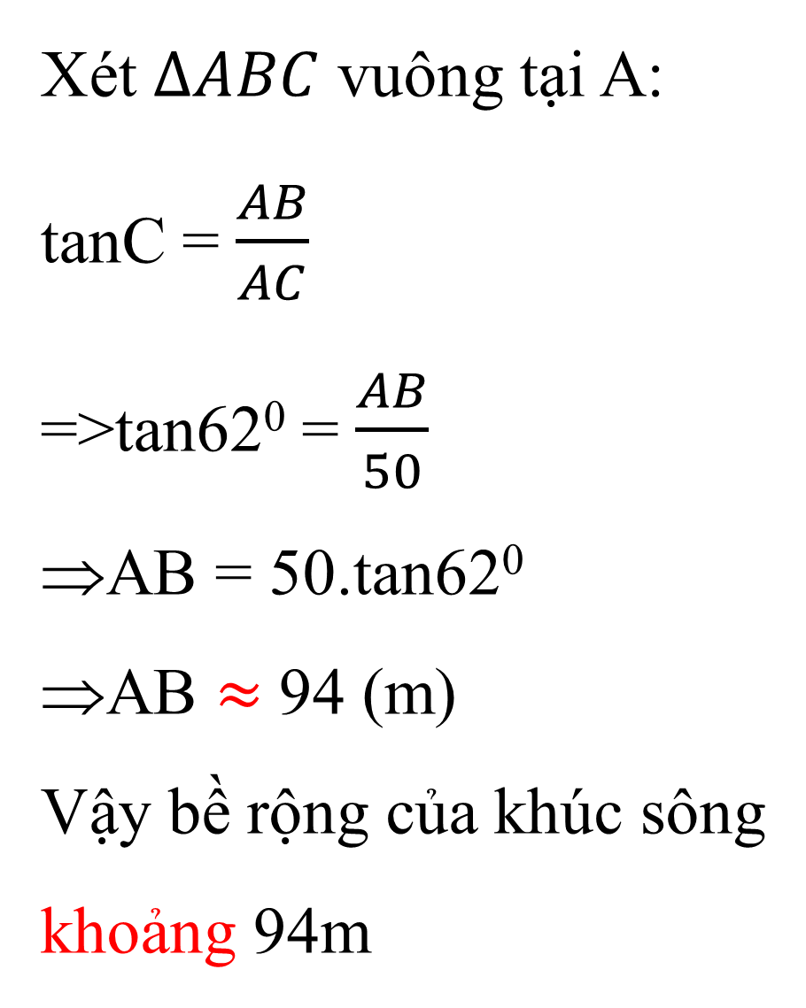
Xét $∆ABC$ vuông tại A:
tanC = $\frac{AB}{AC}$
=>tan62⁰ = $\frac{AB}{50}$
AB = 50.tan62⁰
AB $≈$94 (m)
Vậy bề rộng của khúc sông khoảng 94m

Slide 12
*Hướng dẫn về nhà
- Xem lại các kiến thức đã học, công thức lý thuyết.
- Làm các bài tập 38,39 SGK

Slide 13
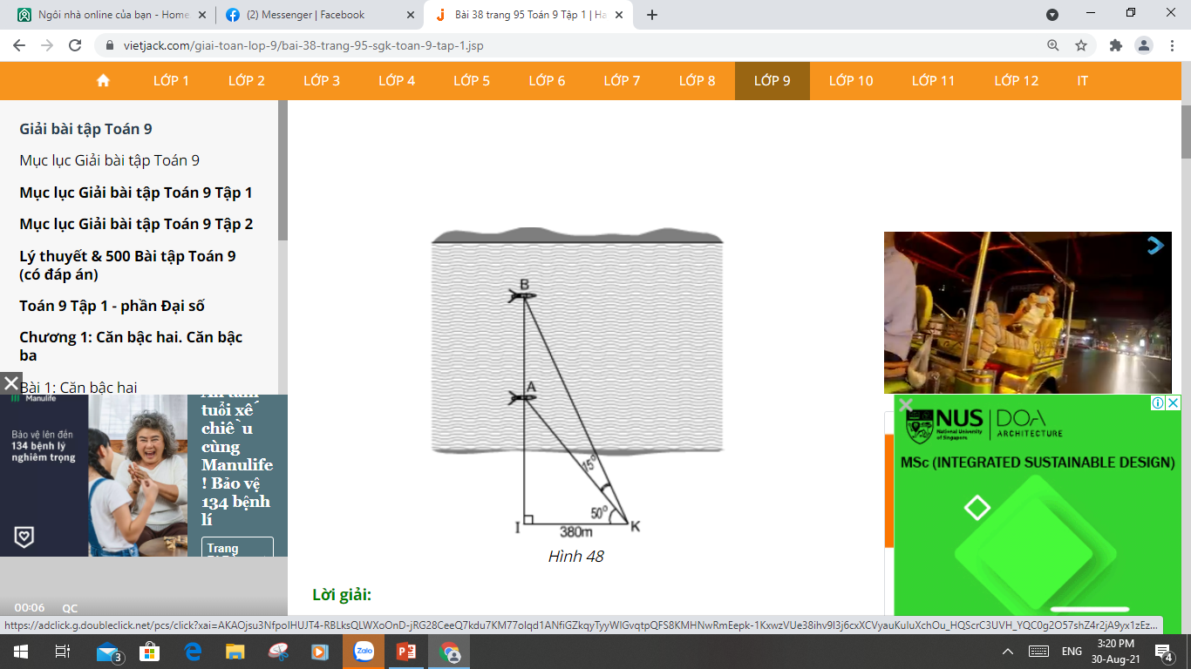
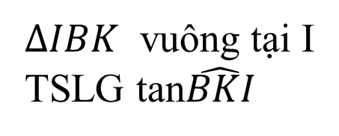
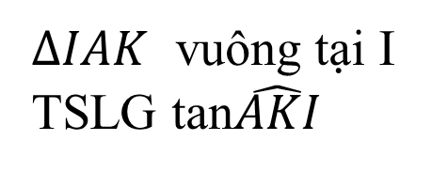
Bài 38 trang 95 SGK
AB = IB - IA
IB = ?
IA = ?
$∆IBK$ vuông tại I
TSLG tan$\hat{BKI}$
$∆IAK$ vuông tại I
TSLG tan$\hat{AKI}$

Slide 14
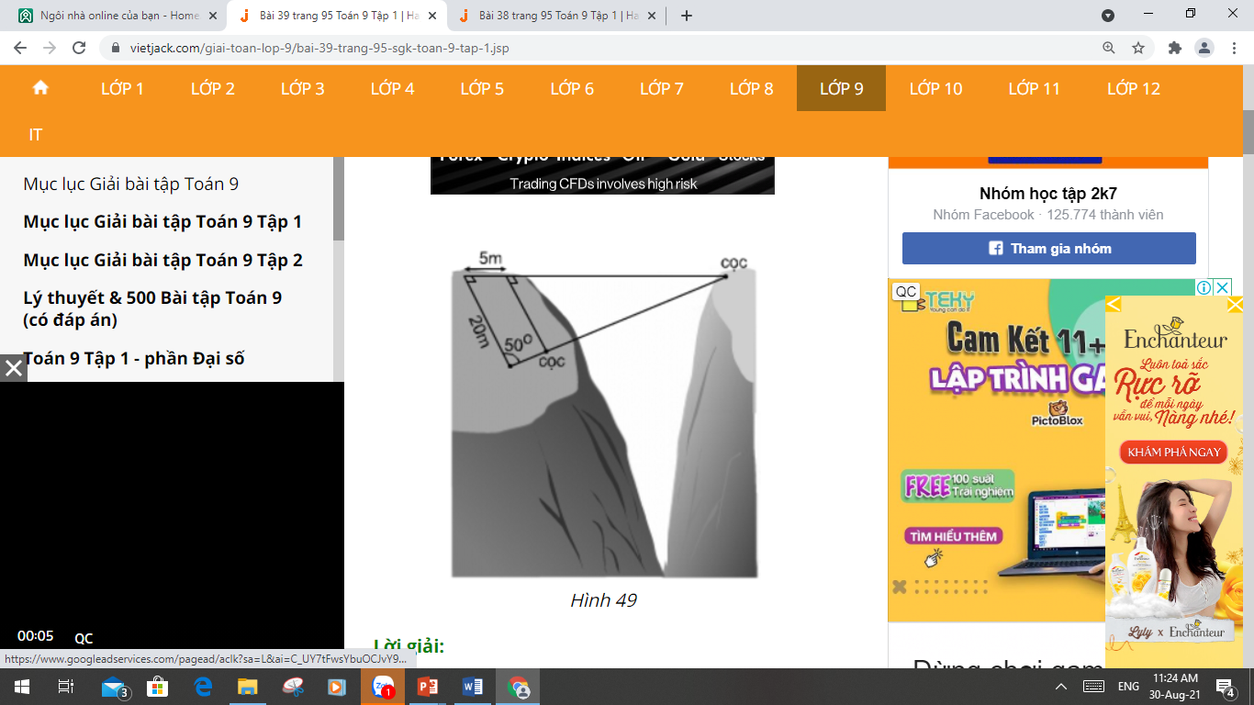
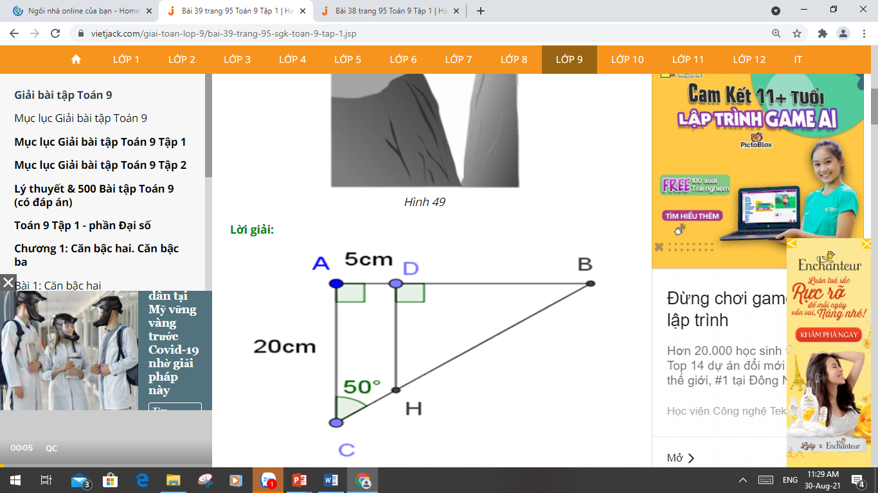
Bài 39 trang 95 SGK
Bài toán được minh họa như hình vẽ sau:
Khoảng cách giữa 2 cọc là đoạn BH

Slide 15
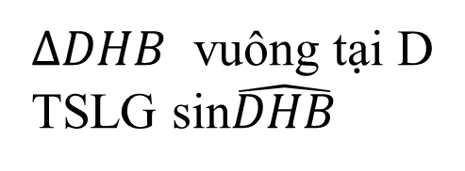
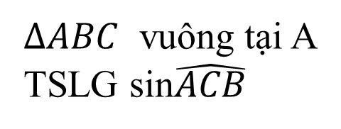
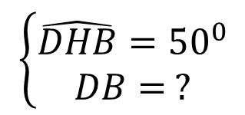
Bài 38 trang 95 SGK
BH = ?
Bài toán được minh họa như hình vẽ sau:
$∆DHB$ vuông tại D
TSLG sin$\hat{DHB}$
$$\left\{\begin{aligned}\hat{DHB}={50}^{0} \\ DB= ?\end{aligned}\right.$$
DB = AB - AD
Khoảng cách giữa 2 cọc là đoạn BH
$∆ABC$ vuông tại A
TSLG sin$\hat{ACB}$

